Slide 1
实验 三极管单级共射放大电路

Slide 2
一 实验目的
单级共射放大电路静态工作点的测量和调整
电路参数变化对静态工作点的影响
动态指标R_{i}、R_{o}、A_{v}、 BW测量、非线性失真

Slide 3
二 实验内容：单级共射放大电路
Vip-p=100mV
f=1KHz

Slide 4
二 实验内容：单级共射放大电路
β和静态电压用万用表，电流计算，其他示波器
静态工作点:输入交流信号为零,基极电流I_{BQ 、}
集电极电流I_{CQ}(=βI_{BQ}),管压降V_{CEQ}
调节Rp可改变
静态工作点V_{BQ}
V_{BQ}＝Rb11与Rb12分压比，Rb11可调，正常工作约为2V左右
V_{EQ}＝V_{BQ}－0.7，V_{BEQ}=0.7即管压降，由晶体管决定，基本不变
I_{CQ} ≈I_{EQ}＝V_{EQ}/Re12，忽略相比很小的Re11
V_{CEQ}＝12V－I_{CQ}(Re+Rc)

Slide 5
实验原理图 单级共射放大电路
调节R p可改变静态工作点VB的值
消除高频自激
消除高频自激
示波器的黑色接地夹子直接一个
Vipp=100mV
Fi=1KHz
200p
消除高频自激

Slide 6
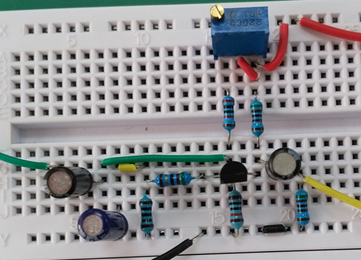
电源+12V
Rp=100k
20k
Rc=5.1k
C2=10UF
信号输入
C1=10UF
Re11=51
信号输出
Rb12=10k
Rl=5.1k
Ce=47uf
电源地0V
Re12=1K

Slide 7
1：输入电阻Ri测量
在信号源输出与放大器输入端之间，
串联一个已知电阻R(R值接近Ri值)
本实验中R取 2～5KΩ
Notes:
1:测试结果一定要计算出来。大概3K左右。
在输出波形不失真时，用晶体管毫伏表或示波器，分别测量R两端的电压Vi与Vs），即可计算Ri。

Slide 8
2：输出电阻Ro的测量
测带载电压V_{oL}
输出波形不失真的情况下，
测量放大器负载开路时
输出电压Vo
单管共射电路，Ro≈Rc。
Notes:
1：计算输出电阻。大概5K。

Slide 9

3：电路幅频特性&通频带BW
3dB 频率点（半功率点）
3dB 频率点（半功率点）
高频区
低频区
中频区
Avo(f_{L})
＝0.707*Avo
Avo(f_{H})＝0.707*Avo
注：3dB折算绝对倍数即0.707倍
Notes:
另外注意一下增益带宽积的问题

Slide 10
通频带的测试方法
3dB 频率点
3dB 频率点（半功率点）
3：电路幅频特性&通频带BW
注：3dB折算绝对倍数即0.707倍
Avo(f_{L})
＝0.707*Avo
中频区
Avo(f_{H})＝0.707*Avo
采用“逐点法”测量放大器的幅频特性曲线
低频区
高频区
Vip-p=30mV，频率根据实际情况有所不同
f(Hz) | 40 | 100 | 500 | 1K | 10K | 100K | 300K | 500K
Vop-p(mV) | 800 | 900 | 1000 | 1131 | 1131 | 1131 | 1000 | 800
20lg|Av|/dB | 29 | 30 | 31 | 32 | 32 | 32 | 31 | 29
注意：保持输入信号幅值不变，而且输出波形不失真
Notes:
1：这个表是一个参考，每个人的可能不一样，记录数据，根据记录的数据求出fh，fl
2：放大倍数是0.7被，DB减少3DB

Slide 11
三、实验验收
1、静态调试（合适的静态工作点）
测V_{EQ} 、V_{BQ} 、V_{CQ} ，计算I_{CQ} 、V_{CEQ} （调R_{p} ）
V_{BQ}=2v左右，V_{CQ}=4V左右
2、测量技术指标
测试电压放大倍数（约30倍）Avo= V_{o} /V_{i}
记录输入输出波形
测量通频带（500KHz左右）B_{W} ＝ f_{H} - f_{L}
测量输入输出电阻
3、研究静态工作点与非线性失真
调节R_{p}为0Ω和100KΩ
分别观察饱和失真、截止失真
记录失真波形和Q点的参数
Notes:
测输入输出阻抗的时候要用示波器测试电压，不是用万用表。

Slide 12
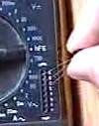
三、实验验收
万用表测量三极管 β 值
β 至少要大于80
3DG6、9018、9013 都是NPN 硅管
交流电压均用示波器测试
直流电压均用万用表测量
静态工作点电流靠计算得出
不要直接测量，否则容易损坏万用表。
申请验收应该 Avo>20，否则先自行查错。
专用hFE档专用插槽。

Slide 13
三、实验验收
测量正常放大区的静态工作点
去掉信号源，输入接地
用万用表的DC档测静态工作点电压
1 粗调
调整电位器，三极管B极静态工作电压
V_{BQ}=2V左右，V_{CQ}=4V左右
2 细调 CH1观察输入Vi,CH2观察输出Vo
细调Rp使Vo最大又不失真，记录此状态下Vi、Vo的波形、峰峰值以及其他特征值。
电压放大倍数Av = Vopp/Vipp (约30倍）

Slide 14
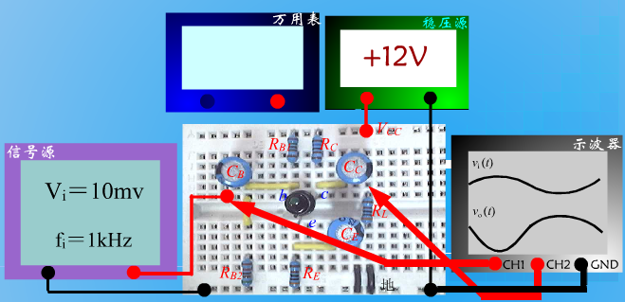
四、电路调试方法
首先在面包板上组装好电路，参考上图搭接好实验测试平台。
然后进行电路调试：静态调试和动态调试
注意：共地、与仪器连线合理有序

Slide 15
耐心细心静心
信号发生器没锁定直流电平和占空比；
信号发生器信号没从函数输出口引出；
稳压电源没从“－”端引地线或没与电路共地；
稳压电源不是＋12V或还没打开；
三极管β值没有用万用表测或测得<50；
三极管管脚没分开插或三极接错；
电位器用了102（应该是104）或根本还没调节；
电位器只接了固定端（中间滑动端必须用上）；
Re11用了5.1K或51K（应该是51Ω−带金环）；
10K和1K固定电阻弄混了;
三个电解电容+、- 接反;
照书Rb11错用了100K固定电阻（应该是16K）

Slide 16
电路组装与测试
特别注意：
1. 所有交流量均用示波器测试。
2. 发现电路不能正常工作，要用测试方法排查故障。
3. 实验前，先用万用表测出β 值。

